Slide 1

Principy řešení stability svahu
(klasifikace, metodika a příklady)
Vysoká škola technická a ekonomická v Českých Budějovicích
Katedra stavebnictví
Autor bakalářské práce: Matěj Kormunda
Vedoucí bakalářské práce: prof. Ing. Radimír Novotný, DrSc.
Oponent bakalářské práce: Ing. et Ing. Petra Nováková

Slide 2
Osnova
Motivace a důvody k řešenému problému
Cíl práce
Hypotézy nebo výzkumné otázky
Použité metody
Dosažené výsledky a přínos práce
Stručné závěrečné shrnutí
Závěr
Otázky

Slide 3
Motivace a důvody k řešenému problému
Prohloubení znalostí v oboru geomechanika
Poukázání na problém podcenění geologického průzkumu
Shrnutí dosavadních znalostí o dané problematice

Slide 4
Cíl práce
Naučit se vybraným metodám posouzení stability svahu
s možným ohledem na vliv podzemní vody
Teoretické znalosti mechaniky zemin
Následné názorné použití v reálném prostředí (Pettersenova metoda)

Slide 5
Výzkumné otázky
Výběr vícevrstvého svahu s problematikou spodní vody
Posouzení aplikací Petterssenovi metody s použitím současných evropských norem
Rozhodnutí o vyhovění a nebo nevyhovění stupně stability F

Slide 6
Použité metody
Použití metody komparace pomocí Petterssenovi metody a vyžadovaného minimálního stupně stability svahu Fmin
Analýza odborné literatury a dokumentů spojených
s tématem práce

Slide 7
Dosažené výsledky a přínos práce
Zadání
Zdroj: Vlastní

Slide 8
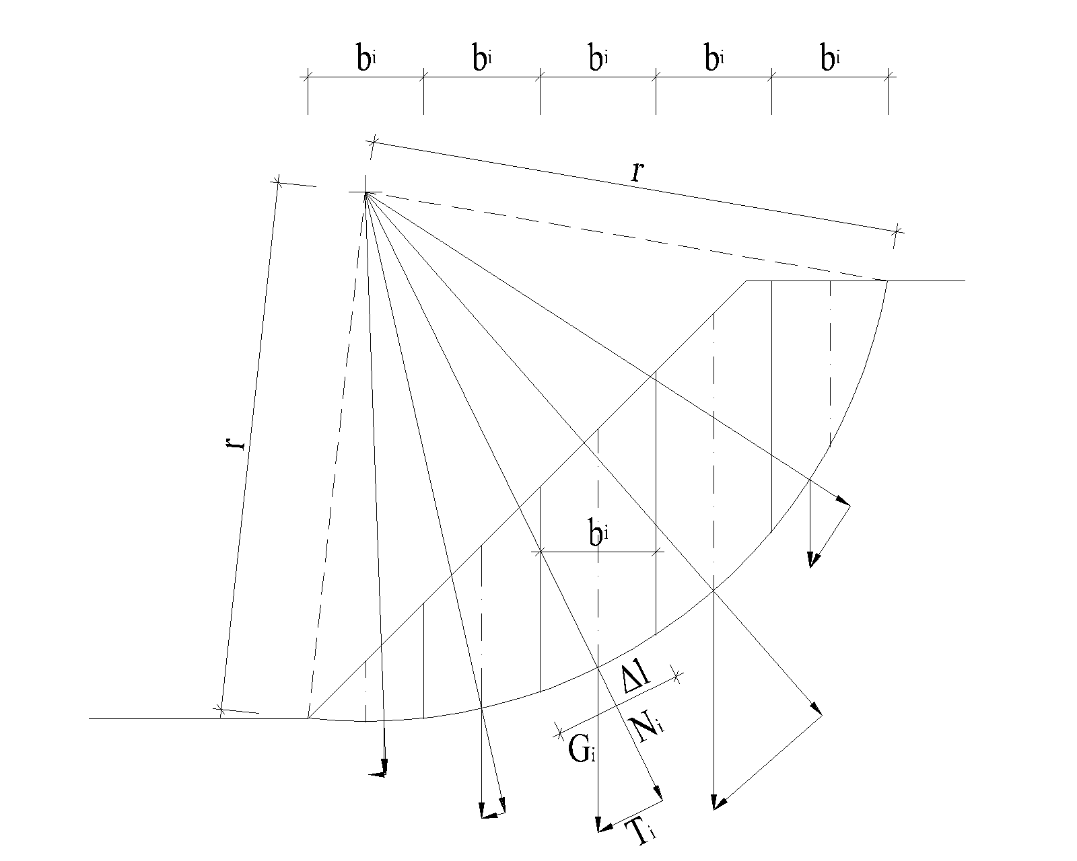
Dosažené výsledky a přínos práce
B
A
Zdroj: Vlastní

Slide 9
Dosažené výsledky a přínos práce
Zdroj: Vlastní

Slide 10
Dosažené výsledky a přínos práce
Zdroj: Vlastní

Slide 11
Stručné závěrečné shrnutí
Stupeň stability svahu F s použitím součinitelů dle ČSN-EN 1997-1 nevyhoví!
Další postup: (podle situace)
  Snížení svahu na 1:2 a postup výpočtu zopakovat
  Sanační úpravy

Slide 12
Děkuji za Vaši pozornost
Matěj Kormunda
11956

Slide 13
Odpovědi na otázky vedoucího a oponenta bakalářské práce
Otázky oponenta BP:
  Jaké jsou možnosti zajištění svahu?
Otázky vedoucího BP:
  Jaké byly užity fyzikální jednotky?
  Jaká jsou kritéria porušení zeminy ve smyku?
  Co je Darcyho zákon, odvození Darcyho zákona?
  Pórový tlak vody a jak ho použít ve výpočtu?

